Slide 1
Linux下C&C++多线程编程
之一
ver 2018.04 黄志辉

Slide 2
概述
生命周期
属性
同步

Slide 3
概述-定义
线程(thread)，别名轻量级进程(Lightweight Process，LWP），是运行在进程上下文中的逻辑流。
线程有线程上下文(thread context),包括线程ID、栈、栈指针、寄存器等。
线程有就绪、阻塞和运行三种基本状态。

Slide 4
概述-关系
同进程内的线程共享进程的内存和资源,共享本进程虚拟地址空间。
进程是cpu资源分配的最小单位，线程是cpu调度的最小单位。
一个进程至少有一个线程，main函数的线程是主线程。存在多个线程的程序谓之为MultiThread

Slide 5
概述-相关标准和库
POSIX(Portable Operating System Interface for Computing System),可移植操作系统接口,这个协议是对操作系统服务接口的标准化，从而保证了应用程序在源码层次的可移植性。国际标准 POSIX.1-2001 (or IEEE Std 1003.1-2001)
linux glibc库, #include <pthread.h> https://www.gnu.org/software/libc/
C++11,14,17,...,#include <thread><mutex>
http://open-std.org/JTC1/SC22/WG21/

Slide 6
概述-示例
文件 | 描述
create_c.c create_cpp.cpp | 线程创建和退出
affinity_thread.c affinity_process.c | 进程和线程CPU亲和性设置
attribue.c | 线程属性设置和读取
blocking_queue_c.c blocking_queue_cpp.cpp | 条件变量和互斥量配合
rwlock.c | 读写锁

Slide 7

生命周期-创建
int pthread_create(pthread_t *thread, const pthread_attr_t *attr,
void *(*start_routine) (void *),
void *arg);

Slide 8

生命周期-创建
thread() noexcept;
thread( thread&& other ) noexcept;
template< class Function, class... Args > explicit thread
( Function&& f, Args&&... args );
thread(const thread&) = delete;

Slide 9

生命周期-销毁
从线程函数return,返回值是退出码
被其他线程取消
自身调用 pthread_exit

Slide 10
生命周期-销毁
void pthread_exit(void *retval);
int pthread_join(pthread_t thread, void **retval);
int pthread_cancel(pthread_t threadid);
int pthread_kill(pthread_t thread, int sig);

Slide 11
生命周期-取消
Cancelation-point,取消点
取消类型
默认是延迟取消(PTHREAD_CANCEL_DEFERRED),异步取消(PHREAD_CANCEL_ASYNCHRONOUS)

Slide 12
生命周期-销毁清理
void pthread_cleanup_push(void (*routine)(void *),void *arg);
void pthread_cleanup_pop(int execute);
清理类似stack,后进先出,一般要调用 pthread_exit结束才会触发

Slide 13

生命周期-对比
进程原语 | 线程原语 | 描述
fork | pthread_create | 创建控制流
exit | pthread_exit | 退出
waitpid | pthread_join | 等待退出
atexit | pthread_cancel_push | 设定退出清理函数
getpid | pthread_self | 获取唯一标识
abort | pthread_cancel | 取消控制流
无 | pthread_equal | 比较

Slide 14
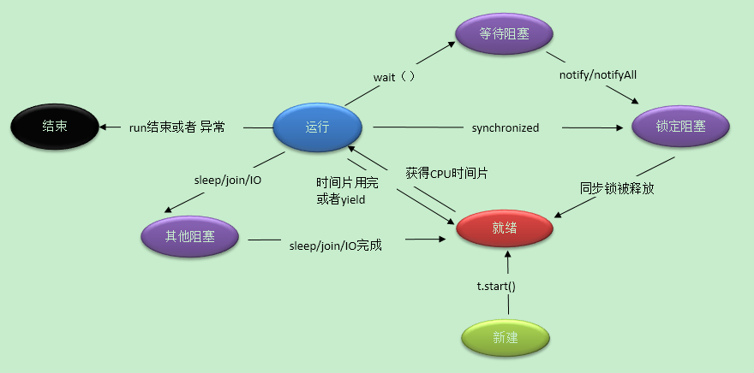
生命周期-切换

Slide 15
属性-线程属性
名称 | 相关函数 | 描述
detachstate | pthread_attr_getdetachstate pthread_attr_setdetachstate | 分离状态
guardsize | pthread_attr_getguardsize pthread_attr_setguardsize | 溢出扩展内存
cancel | pthread_atrr_setcancelstate pthread_attr_testcancel pthread_attr_setcanceltype | 取消类型和状态

Slide 16
属性-线程属性
名称 | 相关函数 | 描述
stackaddr statksize | pthread_attr_getstack pthread_attr_setstack pthread_attr_setstackaddr pthread_attr_getstackaddr pthread_attr_setstacksize pthread_attr_getstacksize | 线程栈地址和大小
scope | pthread_attr_getscope pthread_attr_setscope | 线程竞争范围

Slide 17
属性-线程属性
名称 | 相关函数 | 描述
inheritsched | pthread_attr_getinheritsched pthread_attr_setinheritsched | 线程继承调度策略
schedparam | pthread_attr_getschedparam pthread_attr_setschedparam | 线程调度参数
concurrency | pthread_attr_getcurrency pthread_attr_setcurrency | 并发度
schedpolicy | pthread_attr_getschedpolicy pthread_attr_setschedpolicy | 调度策略

Slide 18
属性-线程属性
名称 | 相关函数 | 描述
getattr | pthread_getattr_np | 获取指定线程属性
memalign | posix_memalign | 内存对其到内存页
initialize destroy | pthread_attr_init pthread_attr_destroy | 初始化和销毁
affinity | pthread_attr_setaffinity_np pthread_attr_getaffinity_np | 亲和性

Slide 19
属性-CPU亲和性
#define _GNU_SOURCE
#include <pthread.h>
int pthread_setaffinity_np(pthread_t thread, size_t cpusetsize, const cpu_set_t *cpuset);
int pthread_getaffinity_np(pthread_t thread, size_t cpusetsize,cpu_set_t *cpuset);

Slide 20
属性-CPU亲和性
#define _GNU_SOURCE
#include <sched.h>
int sched_setaffinity(pid_t pid, size_t cpusetsize,cpu_set_t *mask);
int sched_getaffinity(pid_t pid, size_t cpusetsize,cpu_set_t *mask);

Slide 21
属性-问题
是堆上分配内存快，还是栈上？why？
什么情况会产生栈溢出,你能想出几种情况？
线程属性可以在线程运行中修改啊？

Slide 22
同步-必要性
模拟 i++ 操作的同步描述
线程A | 线程B | i
读入register(i=5) |  | 5
寄存器内容register+1(i=6) | 读入register(i=5) | 5
把i=6写回去register=6 | 寄存器内容register+1(i=6) | 6
 | 把i=6写回去register=6 | 6

Slide 23
同步-线程间
互斥量(mutex)
条件变量(condition)
读写锁(read-write lock)
信号量、记录锁,比较重,主要用于进程间

Slide 24
同步-mutex
int pthread_mutex_lock(pthread_mutex_t *mutex);
int pthread_mutex_trylock(pthread_mutex_t *mutex);
int pthread_mutex_unlock(pthread_mutex_t *mutex);
int pthread_mutex_destroy(pthread_mutex_t *mutex);
int pthread_mutex_init(pthread_mutex_t *restrict mutex,const pthread_mutexattr_t *restrict attr);

Slide 25

同步-mutex
bool std::mutex::trylock()
void std::mutex::lock()
void std::mutex::unlock()
std::timed_mutex ,实现有时限锁定
std::recursive_mutex,能被同一线程递归锁定的互斥
std::recursive_timed_mutex,能被同一线程递归锁定并有时限的互斥量

Slide 26
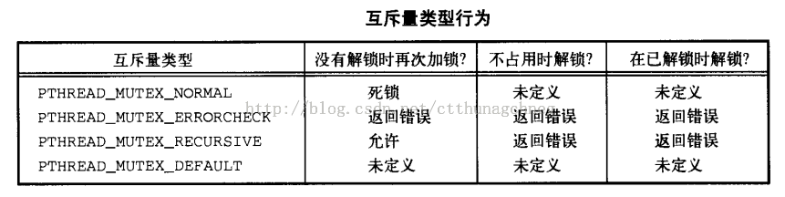
属性-mutex属性

Slide 27
同步-mutex跨进程
int pthread_mutexattr_getpshared(const pthread_mutexattr_t * restrict attr, int *restrict pshared);
int pthread_mutexattr_setpshared(pthread_mutexattr_t *attr,int pshared);

Slide 28
同步-condition
int pthread_cond_destroy(pthread_cond_t *cond);
int pthread_cond_init(pthread_cond_t *restrict cond,const pthread_condattr_t *restrict attr);
pthread_cond_t cond = PTHREAD_COND_INITIALIZER;

Slide 29
同步-condition wait
int pthread_cond_timedwait(pthread_cond_t *restrict cond, pthread_mutex_t *restrict mutex,const struct timespec *restrict abstime);
int pthread_cond_wait(pthread_cond_t *restrict cond,pthread_mutex_t *restrict mutex);
wait前必须进行锁定mutex,并发lock mutex 传给 wait 函数,wait 函数把调用线程放在等待条件的线程列表上,解锁，两个操作是原子操作。
wait返回,自动会lock mutex。调用者必须重新计算条件

Slide 30
同步-condition 唤醒
int pthread_cond_broadcast(pthread_cond_t *cond);
int pthread_cond_signal(pthread_cond_t *cond);
必须在条件改变才发送信号
signal唤醒等待线程列表中的其中一个
broadcast 唤醒等待线程列表的所有线程,被唤醒线程抢占到 mutex 的可以继续执行,未能抢占的阻塞

Slide 31
同步-condition,c++
两个类std::condition_variable,std::condition_variable_any
主要方法,
notify_one,notify_all
wait,wait_for,wait_until

Slide 32
同步-问题
经典的一个mutex两个condition对阻塞式队列的实现可以减少一个condition 吗？why?
在不加锁的情况下对等他交接的线程发送唤醒信号是可以的吗？why?
为什么条件变量被唤醒一定要重新检测条件？

Slide 33
同步-RWlock
读写锁(read-write lock)与互斥量的功能类似，对临界区的共享资源进行保护,比较适用读多写少的场景
任何时候只有一个线程可以获取到写锁
读锁可以由多个线程共同加锁
C++ 目前没有读写锁对应的类
实现上要适当考虑读锁、写锁的锁饥饿

Slide 34

同步-RWlock
int pthread_rwlock_destroy(pthread_rwlock_t *rwlock);
int pthread_rwlock_init(pthread_rwlock_t *restrict rwlock,const pthread_rwlockattr_t *restrict attr);

Slide 35
同步-RWlock
int pthread_rwlockattr_init(pthread_rwlockattr_t *attr);
int pthread_rwlockattr_destroy(pthread_rwlockatttr_t *attr);

Slide 36
同步-RWlock
int pthread_rwlock_rdlock(pthread_rwlock_t *rwlock);
int pthread_rwlock_tryrdlock(pthread_rwlock_t *rwlock);
int pthread_rwlock_timedrdlock(pthread_rwlock_t *restrict rwlock,const struct timespec *restrict abs_timeout);

Slide 37
同步-RWlock
int pthread_rwlock_trywrlock(pthread_rwlock_t *rwlock);
int pthread_rwlock_wrlock(pthread_rwlock_t *rwlock);
int pthread_rwlock_unlock(pthread_rwlock_t *rwlock);

Slide 38
参考资料
<<Unix环境高级编程>>
<<深入理解计算机系统>>
<<C++ Primer中文版(第5版)>>
<<C++并发编程实战>>
http://www.bogotobogo.com/cplusplus/

Slide 39

Q/A
THANKS

